Slide 1
এই স্লাইডটি সম্মানিত শিক্ষকবৃন্দের জন্য।
তাই স্লাইডটি হাইড অবস্থায় অছে।
এখানে দুটি পাঠের মধ্যে একটি কন্টেন্ট করা হয়েছে আর একটি হবে শ্রেণিকাজ । বই অনুযায়ী শ্রেণিকাজ হবে ।
পাঠটি শ্রেণিকক্ষে উপস্থাপনের প্রয়োজনীয় পরামর্শ ও দিক-নির্দেশনা Slide Note এ দেয়া আছে। উপস্থাপনের পূর্বে সম্মানিত শিক্ষকগণ 'স্লাইড-নোটগুলো' দেখে নিবেন এবং প্রয়োজনে নিজের মত করে ছবি, ভিডিও, প্রশ্ন সংযোজন বিয়োজন করতে পারেন।

Slide 2

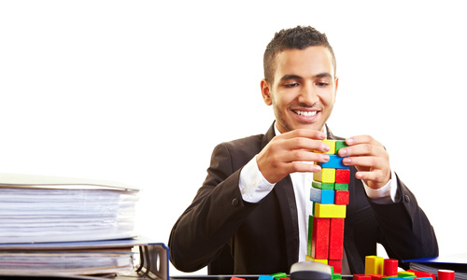
স্বাগতম
Notes:
একজন আত্মমর্যাদাবান মানুষের ছবি দেখানোর মাধ্যমে শিক্ষার্থীদের স্বাগতম জানানো যেতে পারে।

Slide 3
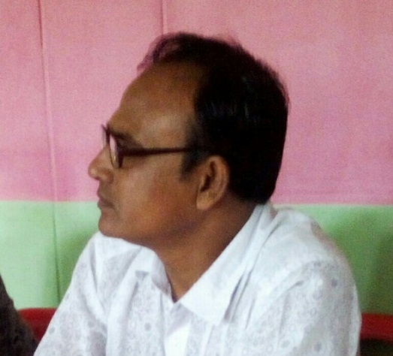
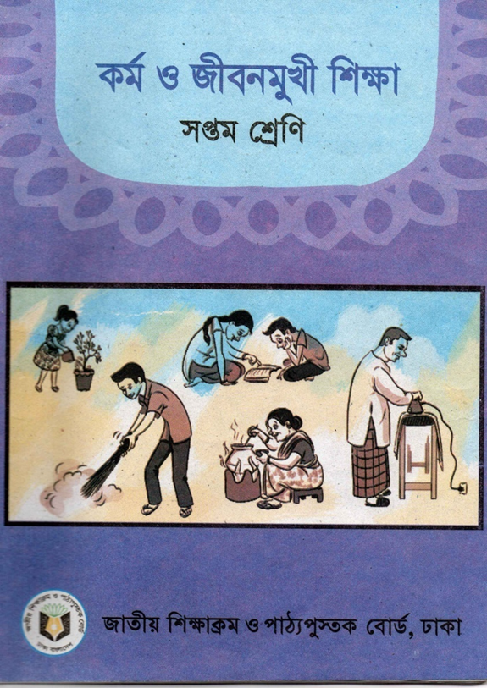
পরিচিতি
মো: আবু হাচান সরদার
প্রধান শিক্ষক
চুয়াডাঙ্গা কৃষ্ণনগর মাধ্যমিক বিদ্যালয়
কেশবপুর, যশোর
সেলঃ ০১৭১৫৩০৯৪২৩
অধ্যায়: ১, পাঠ: ১১,সময়: ৫০ মিনিট

Slide 4
শিখনফল
এই পাঠ শেষে শিক্ষার্থীরা---
1। আত্মমর্যাদাবান ব্যক্তির বৈশিষ্টগুলো বর্ণনা করতে পারবে
2। আত্মমর্যাদাবান হওয়ার প্রয়োজনীয়তা ব্যাখ্যা করতে
পারবে।

Slide 5
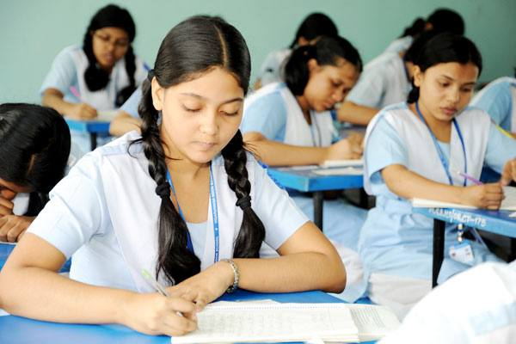
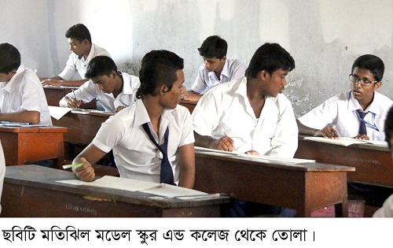
ছবি দুটির মধ্যে কী পার্থক্য দেখছো
নিজের কাজ নিজের মতো করে করছে
অন্যের খাতা দেখে লিখছে
একজন আত্মমর্যাদাসম্পন্ন শিক্ষার্থী কখনও অন্য কারো লেখা দেখে লিখে না। সে আত্মমর্যাদা বজায় রেখে কাজ করে।
Notes:
শিক্ষক প্রশ্ন করবেন ছবিতে তোমরা কী দেখছ? ছবিতে কে কী করছে? কোন কাজটি আত্মমর্যাদাসম্পন্ন এবং কোনটি না? তোমরা কী আত্মমর্যাদাবান হতে চাও? শিক্ষার্থীরা উত্তর প্রদানের পর আপনি সঠিক উত্তরটি দিয়ে (উত্তরঃ চল আত্মমর্যাদাবান হই ) পাঠ ঘোষণা করবেন।

Slide 6
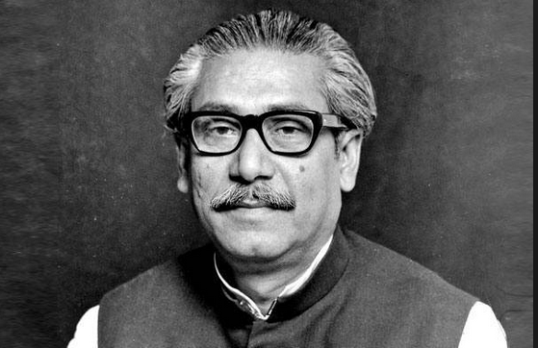
চল আত্মমর্যাদাবান হই

Slide 7
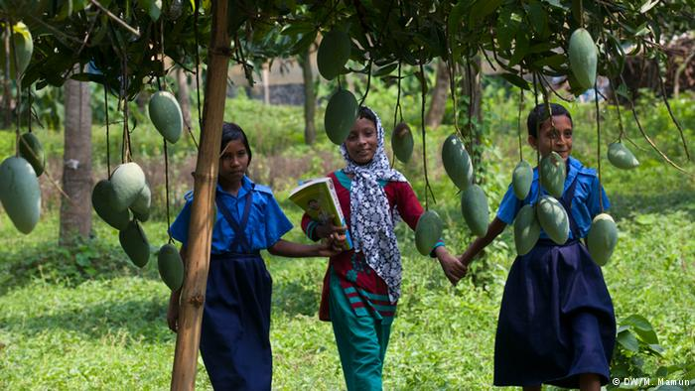
আত্মমর্যাদাবান মানুষ চেনার উপায়
আত্মমর্যাদাবান মানুষ অন্যের জিনিস না বলে নেয় না
Notes:
শিক্ষক প্রথমে স্লাইডের ছবি দেখিয়ে শিক্ষার্থীদের কাছে জানতে চাইবে আত্মমর্যাদাবান মানুষ চেনার উপায় কী? পরে উত্তর দেখাবেন।

Slide 8
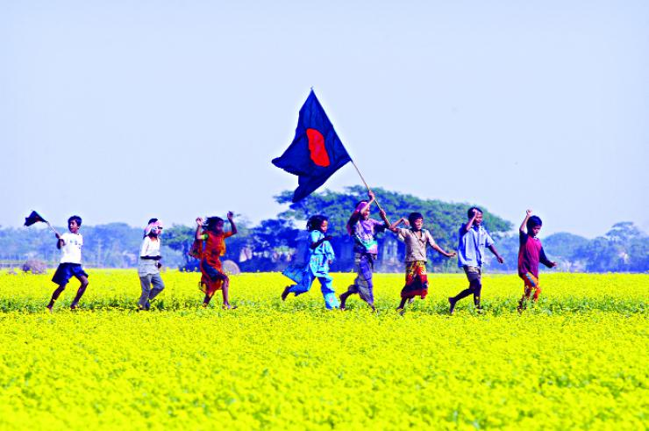
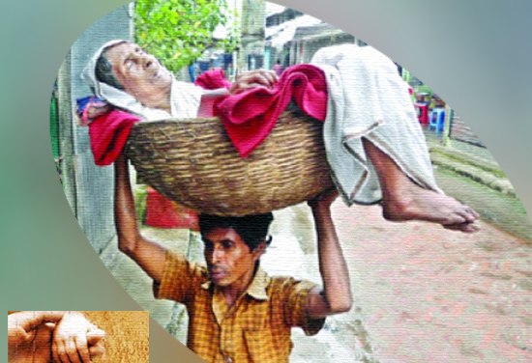
আত্মমর্যাদাবান মানুষ চেনার উপায়
পতাকার প্রতি সম্মান
মায়ের প্রতি সম্মান
আত্মমর্যাদাবান মানুষ অন্যকে সম্মান করেন।

Slide 9
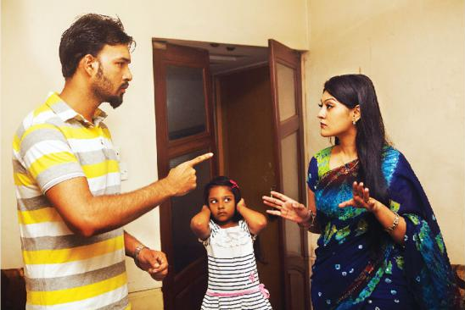
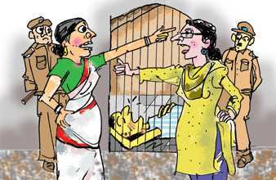
আত্মমর্যাদাবান মানুষ যে কাজগুলো করে না
পিতা-মাতার ঝগড়া
প্রতিবেশীর সাথে ঝগড়া
আত্মমর্যাদাসম্পন্ন মানুষ কারো সাথে ঝগড়া করে না।

Slide 10
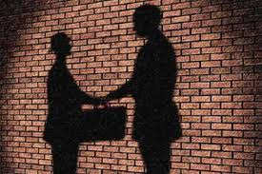
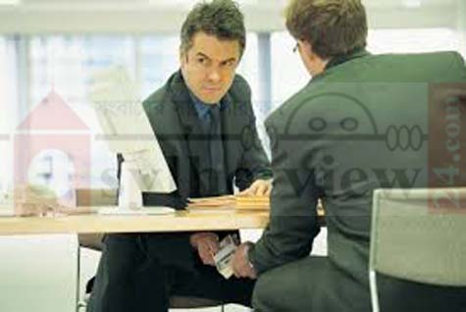
আত্মমর্যাদাবান মানুষ যে কাজগুলো করে না
ঘুষের অর্থ লেনদেন
আত্মমর্যাদাবান মানুষ কখনও অন্যায় পথে অর্থ উপার্জন করে না।
কখনও মিথ্যা কথা বলেন না।

Slide 11
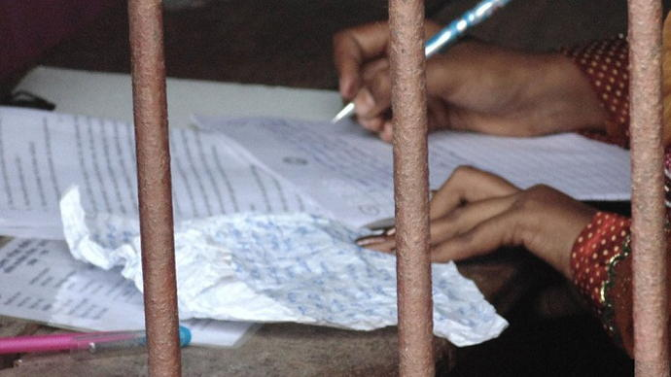
ছবিটিতে কী দেখছো
পরীক্ষায় নকল করে লিখছে
একজন আত্মমর্যাদাসম্পন্ন শিক্ষার্থী কখনও পরীক্ষায় নকল করে না বা কারো লেখা দেখে লেখে না।

Slide 12
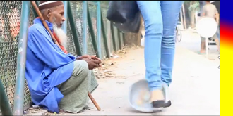
ছবি দ্বারা কী বোঝা যায়?
ভিক্ষুকের সাথে খারাপ ব্যবহার করছে।
একজন আত্মমর্যাদাসম্পন্ন মানুষ সবসময় অন্যকে সম্মান করেন।

Slide 13
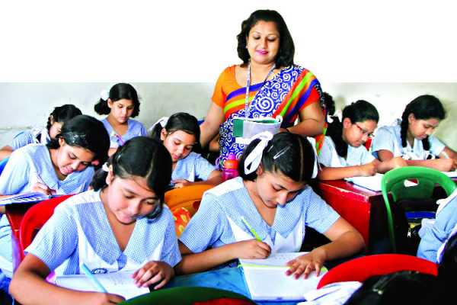
দলগত কাজ
তোমার মতে কোন কাজগুলো করলে একজন ব্যক্তি আত্মমর্যাদাবান হতে পারবে তার একটি তালিকা তৈরি কর।
Notes:
সম্ভাব্য উত্তর: মিথ্যা কথা না বলা, অন্যকে সম্মান করা, কারো সাথে ঝগড়া-বিবাদ না করা, অন্যায় পথে অর্থ উপার্জন না করা, অন্যের খাথা দেখে না লিখা ইত্যাদি।

Slide 14
মূল্যায়ন
১। আত্মমর্যাদাবান ব্যক্তি সাধারণত কী কী কাজ করে না?
২। আত্মমর্যাদাবান ব্যক্তির বৈশিষ্ট কী?
৩। আত্মমর্যাদাবান হওয়া প্রয়োজন কেন?
Notes:
সম্ভাব্য উত্তর: ১। মিথ্যা কথা বলে না, কারো সাথে ঝগড়া করে না, ২। অন্যায় পথে অর্থ উপার্জন করে না, অন্যকে সম্মান করে, না বলে কারো জিনিস নেয় না। ৩।আত্মমর্যাদাবান মানুষই পারে আমাদের সমাজকে বদলে দিতে সে কারনে দৈনন্দিন জীবনে আমাদের প্রত্যেকের আত্মমর্যাদাবান হওয়া প্রয়োজন।

Slide 15
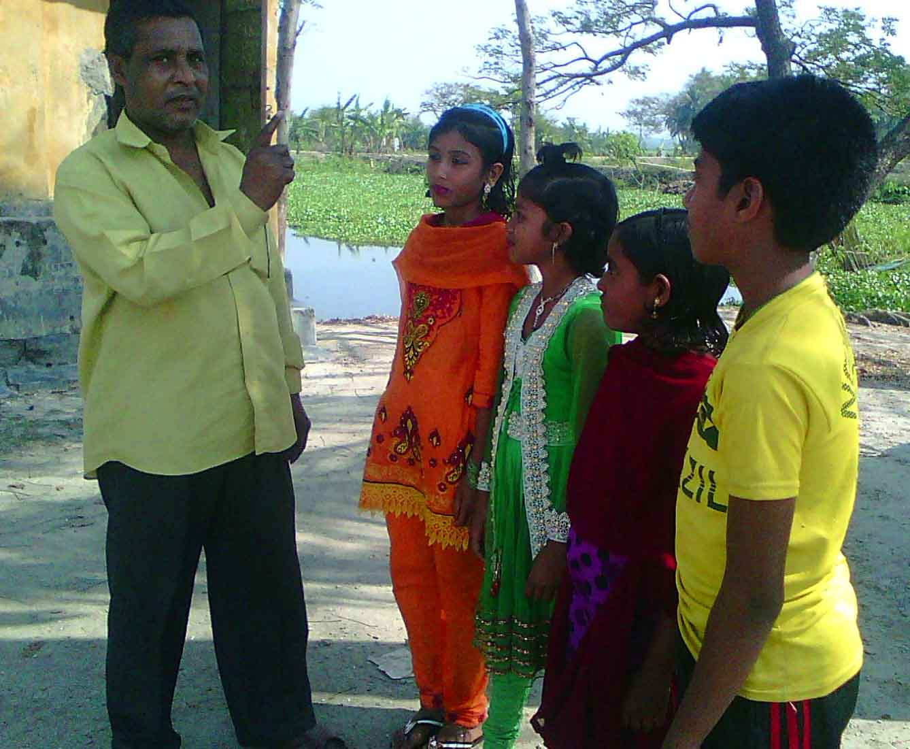
বাড়ির কাজ
তোমার পরিচিত একজন আত্মমর্যাদাবান ব্যক্তি সম্পর্কে ৫টি বাক্য লিখে আনবে।
Notes:
সম্ভাব্য উত্তর হতে পারে: করিম সাহেব আমাদের গ্রামের লোক সে কখনও মিথ্যা কথা বলে না, অন্যকে সম্মান করে, কারো সাথে ঝগড়া-বিবাদ করে না, অন্যায় পথে অর্থ উপার্যন করে না, সে সবসময় নিজের মর্যাদা সম্পর্কে সচেতন থাকে।

Slide 16
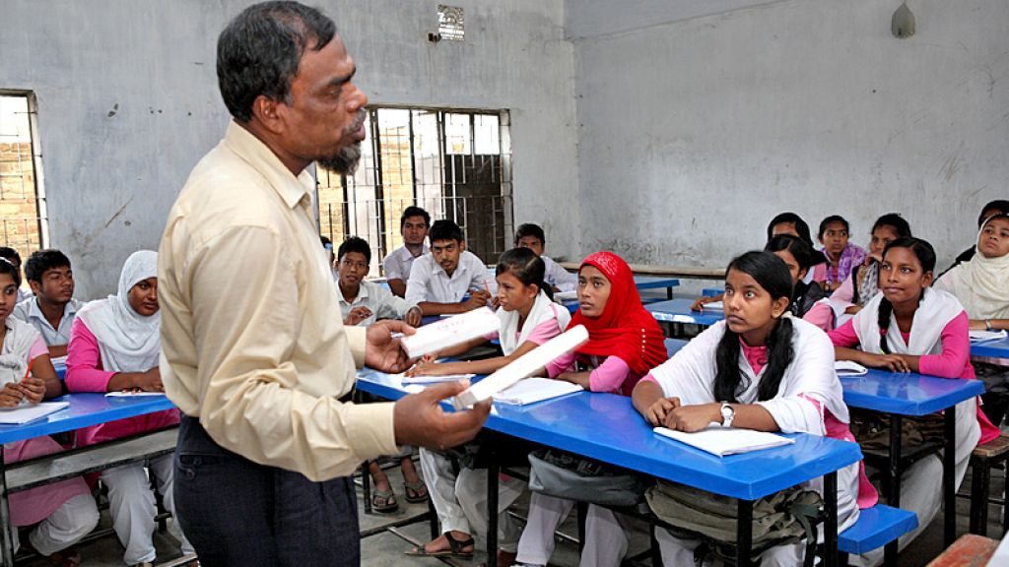
ধন্যবাদ সকলকে

